Slide 1
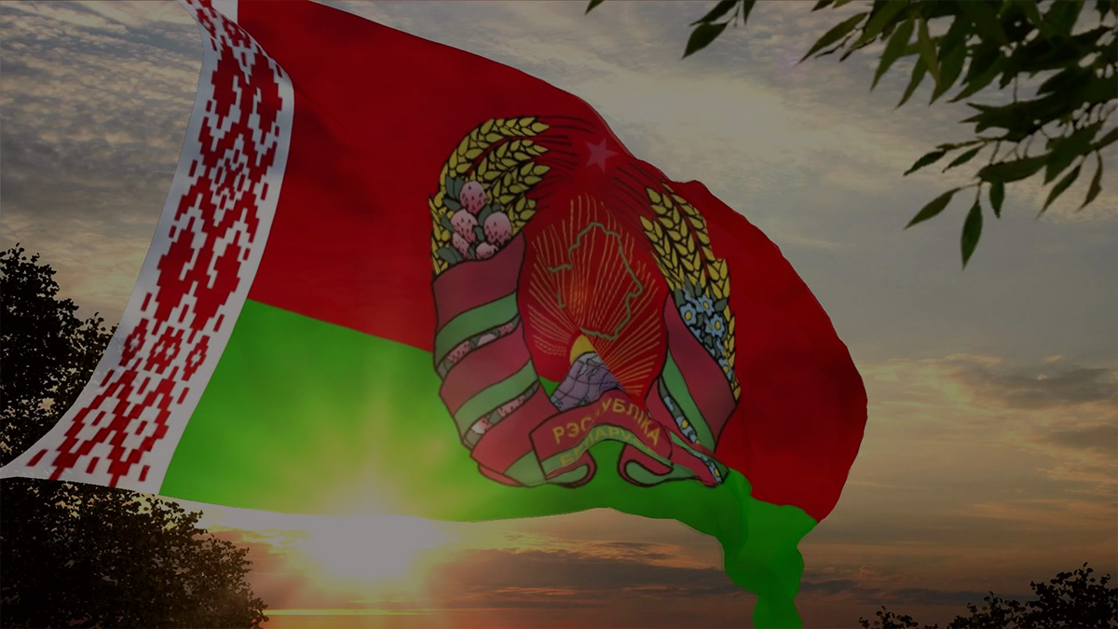
Презентация
Беларусь любимая, славная земля

Slide 2
Цель проекта
Познакомить с историко-культурным и духовным наследием Беларуси
Познакомить с достижениями белорусского народа в различных сферах жизнедеятельности

Slide 3
Задачи
Проанализировать литературу об историко- культурном и духовном наследии Беларуси
Разработать структуру сайта и написать код для сайта
Наполнить сайт актуальной информацией и опубликовать его

Slide 4
Практическая значимость
Материалы для сайта можно использовать на внеклассных мероприятиях
На уроках обществоведения, географии, истории Беларуси

Slide 5
Целевая аудитория сайта
Целевая аудитория сайта-это молодежь. Дизайн главной страницы выдержан в сдержанном молодежном стиле, удобном и функциональном. Есть контакты для обратной связи. Страница не перегружена контентом. Визуально привлекательна для молодежной аудитории.

Slide 6
Сайт был сделан благодаря:
Язык разметки гипертекста HTML
Язык каскадных стилей CSS
Язык программи-рования JavaScript
Дополнительные плагины: FontAwesome и GoogleFonts

Slide 7

Структура сайта
Главная страница

Slide 8

Главная страница
Главная страница сайта достаточно информативна. На ней размещены заголовок сайта, информация об авторах, навигационная панель с разделами:Государственная символика, историко-культурное наследие, Географическое положение, Моя малая родина. Достижения белорусского народа. При наведение на ссылки срабатывает анимация.

Slide 9

Главная страница
На главной страницы также размещены актуальные на сегодня новости белорусского общества. При нажатии на статью идет переход на следующие страницы сайта:

